Slide 1


25.01.2016
Коучингтің тақырыбы:
«Мұғалімдердің шығармашылық қабілетін шыңдау»
Мұнайлы ауданы,№2жалпы орта білім беретін мектептің
информатика пәні мұғалімі
Мунатова Гульаим Аманкосовна

Slide 2
Коучингтің
1.Мектеп мұғалімдерінің кәсіби қоғамдастығының
қарқынды жұмыс істеуіне ықпал ету, оқыту тәжірибе
сін жетілдіру мәселелері бойынша жұмыс жүргізілуіне
ықпал ету;
- қарым-қатынас пен біріккен іс- әрекет жүргізуге ұйымдасқан адамдар тобын құру.
- Іскерлік қатынастар желісін орнату, кәсіби
ақпаратпен алмасуларды жүзеге асыру
Мақсаты
Міндеттері:
мұғалім көшбасшылығын жоғары нәтижеге жеткізу үшін бір мектеп шегінде ғана емес, басқа мектептер арасында мұғалім- мектеп жұмысын дамытуда көшбасшысы бола алатындығына сенім қалыптастыру.
Мектепте оқушыларды жоғары жетістіктерге жеткізуге бағытталған іс әрекеттер туралы меңгереді
Негізгі идеялар:

Slide 3
Көшбасшылық қасиетті шыңдау
Сабақтың типі
ШЫҒАРМАШЫЛЫҚ
Коучингтің түрі
ИНТЕРАКТИВТІЛІК,
ТҮСІНДІРМЕЛІ-СУРЕТТЕМЕЛІК,
СҰРАҚ-ЖАУАП
Коучингтің әдісі
Көрнекілігі
ИНТЕРАКТИВТІ ТАҚТА,
POWERPOINT
СЛАЙД,
ДИДАКТИКАЛЫҚ МАТЕРИАЛДАР

Slide 4

Коучингтің барысы:
І. Ұйымдастыру кезеңі
Тренинг тақырыбы: «Қарым-қатынас»
ІІ. Практикалық жұмыс
(слайд)

Slide 5
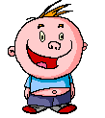
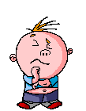
Көңіл күйлеріңіз қандай?

Slide 6
«Қарым–қатынас»
Тренингке қатысып тұрған ұстаз сол жағында тұрған ұстазға қолын беріп, «сізбен қарым-қатынаста болғаныма өте қуаныштымын» деп қолынан ұстайды, ол ұстаз қасында тұрған келесі ұстазға осы сөзді айтып әрі қарай жалғаса береді де бүкіл ұстаздар қол ұстасып шеңбер құрады, содан соң бәрі де бір дауыспен «бір-бірімізбен қарым-қатынаста болуға өте қуаныштымыз» деп айтады.
Топқа бөлу қатысушылар 3 топқа бөлінеді Әр түрлі жемістер арқылы топқа бөлу, ереже құру.

Slide 7
Топ ережесі:
Уақытты тиімді пайдалану,
Тыныштық сақтау ,
Сөзді бөлмеу,
кезектесіп сөйлеу , т.б
топ басшысы сайланады;

Slide 9
Қабілет.
Қабілеттің психологиялық ерекшеліктері

Slide 10

Қ а б і л е т адамнан әрекеттің бір түрімен айналысуға
мүмкіндік беретін бейімділікте байқалады. Бейімділік пен қабілет көп жағдайларда бірге болады. Өйткені адамның бір нәрсеге қабілеттілігі оның бейімділігіне орай қалыптасады.
Б е й і м д і л і к- адамның белгілі бір әрекетпен айналысуға бет бұрысы оған көңілі аууы, оянып келе жаткан қабілеттің алғашқы белгісі. Сонымен қатар бейімділік әрекеттің бір саласына
(сурет,музыка т.б.) әуестенушілікті көрсетеді. Бейімділікті
балада қандай да бір нышанның барлығын хабарлайтын белгі деуге де болады

Slide 11

Бейімділік пен қабілет ересек адамдардан да қосақтаса көрініп отырады. Адамда күшті, әсерлі,тиянақты бейімділіктің болуы одан зор қабілеттің бар екенін жақсы аңғартады. Бұл екеуінің бір-бірімен қабыспай жататын кездері болады. Біреу тек өзін көрсету үшін ғана іс- әрекетке бағыт алатын болса, мысалы, тек жұрттың көзіне түсу үшін
театрдың оқуына түсетіндер де болады. Мұны оның
бейімділігіне қарай туып отырған қабілеттің көрінісі деуге болмайды

Slide 12
Қабілет саласындағы дара айырмашылықтар
«Алуан-алуан жүйрік бар әліне қарай шабатын» дегендей адамдардың қабілет саласындағы дара айырмашылықтары да
сан алуан болып келеді. Мәселен, біреу іске күшті жігермен, қатты мейірмен кіріседі. Мұндай адам жұмысты сапалы да
орындай алады. Енді біреу, керісінше, сол істі баяу, сапасын
төмен етіп орындайды. Қабілетті адамдардың бірі-
зеректілігімен, екіншілері байқағыштығымен, үшіншілері
материалды еске сақтағыштығымен ерекше көзге түседі.
Бұл айтылған қасиеттер кейде бір адамның басында да тоғыса береді.

Slide 13
Көшбасшылық
Адамдардың көшбасшының артынан ілесуіне
не себеп болады? Неліктен адамдар кей
көшбасшылардың үндеуіне үн қатпай, ал басқалардың ізінен қалмайды? Теорияшыл көшбасшылар мен тиімді түрде артынан ілескен
адамдары бар іскер көшбасшылардың айырмашылығы неде? Себебі нақты адамның жекелеген және ерекше қасиетінде..

Slide 14
Практикалық жұмыс:
Апельсин тобына:
«Бүгінгі мұғалім қандай болуы керек?»
Мұғалімнің кәсіби шеберлігін зерделеу мақсатындағы іс-шара.
Алма тобына:
Ұстаздың құндылықтары мен міндеттері туралы сұхбат» телебағдарлама түрінде.
Рөлдік ойындар
Банан тобына : «Көшбасшылықтың басты қасиеттері» Постер қорғау

Slide 15
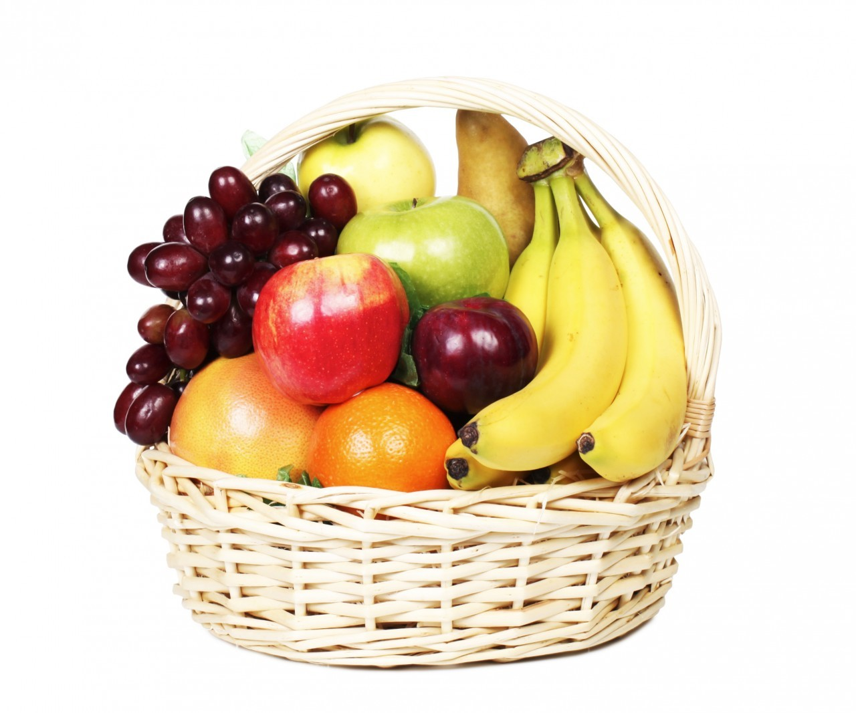
Жемістер сыры

Slide 16
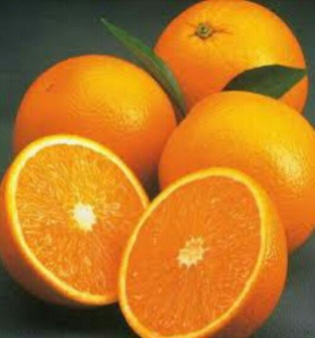
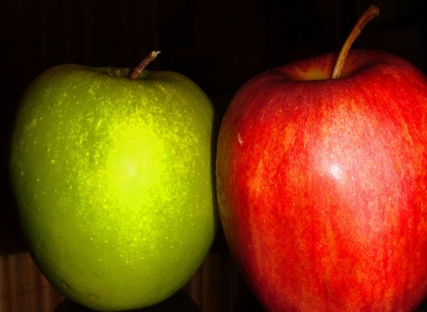

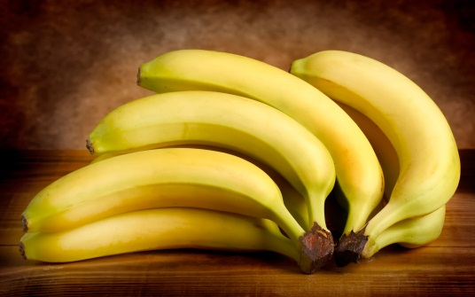
Апельсин- жігерлі, іске келеді. Топ ішінен жарқырап көрінгенді ұнатады.
Алма- мінезі қатал, Өмірге икем, қиялшыл емес. Сенімді жан. Әлемдегі ең озық анаалр мен әкелер.
Банан – сезімтал, жаны жараланғыш, Өзіне сын айтқанды қаламайтын өте өкпелегіш, алайда керек кезде өзін құрбандыққа шалуға даяр адамдар

Slide 17
Екі жұлдыз бір тілек

Slide 18


Коучинг аяқталды.
Сау болыңыздар!

